Slide 1
一个热点·三种用法
——本升专
莫聽穿林打葉聲
何妨吟嘯且徐行
主讲人：格木安步

Slide 2
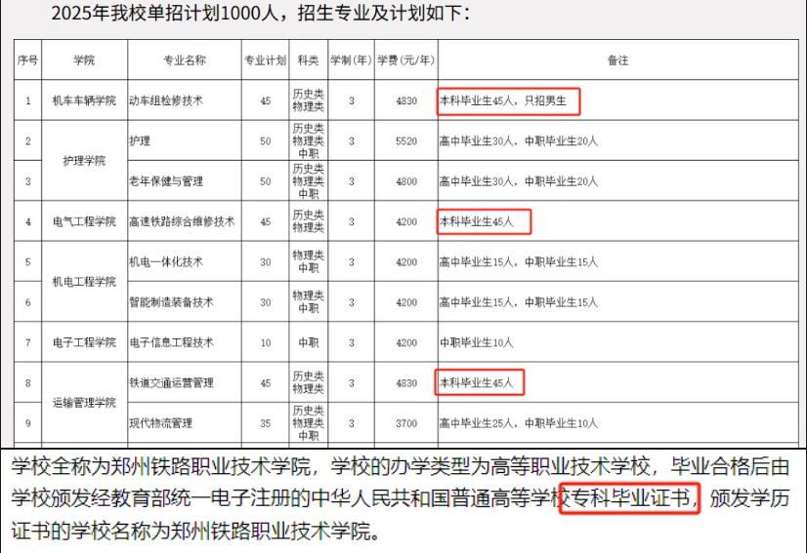
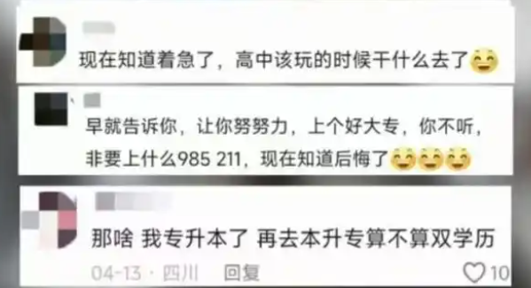
举一反三——本升专
【一个热点】
本科生走进高职课堂，听起来像段子，却真实发生在郑州铁路职业技术学院的招生名单里。2025年，该校三个专业——动车组检修技术、高速铁路综合维修技术、铁道交通运营管理——明确标注“只招本科生”。135个招生名额背后，站着的不只是本科生，甚至还有研究生。对此，网友冠之以“本升专”。

Slide 3
举一反三——本升专
【三种用法之一：人才培养】
——努力培养复合型人才。一方面，企业急需大量“既能动手又能创新”的人才；另一方面，大学教育与社会需求脱节，招工难与就业难现象并存。在这样的背景下，本科毕业生选择到专科院校学习掌握一门实用技能，是对就业市场的理性回应但也造成了教育资源浪费。

Slide 4
举一反三——本升专
【三种用法之一：人才培养】
【广东省考申论真题】请根据全部给定材料（仅限给定材料），就如何充分发挥人才在推动经济社会发展中的重要作用，自拟题目，写一篇策论文。

Slide 5
举一反三——本升专
【三种用法之二：职业教育】
——职业教育发展获得认可。郑州铁路职业技术学院从2022年试水招收30名本科毕业生，到2025年招生名额翻了4倍多，这说明，一般专科生源已经无法满足高铁相关专业的素养要求，职业教育以“精准对接行业”的优势。

Slide 6
举一反三——本升专
【三种用法之二：职业教育】
【广东省考申论真题】制造业是国家经济命脉所系，是立国之本、强国之基。请结合全部给定材料，联系实际，围绕“把广东制造业这份厚实家当做优做强”这一主题，自拟题目，撰写一篇策论文。

Slide 7
举一反三——本升专
【三种用法之三：脚踏实地】
——脚踏实地找准价值定位。一名研究生报名专科，不是盲目跟风；本科生放弃“学历光环”走进职校课堂，也非“自降身价”，这些所谓“回炉”的学生，实际是在重新校准人生坐标——从“我有什么学历”转向“我能创造什么价值”。

Slide 8
举一反三——本升专
【三种用法之三：脚踏实地】
【国考市地申论真题】“给定资料5”中提到：“投入自己的领域，不断‘打磨’、不断‘修补’，为人们温暖笃定的生活秩序默默付出，稳步前行。”请根据对这句话的理解，参考给定资料，联系实际，自选角度，自拟题目，写一篇文章。

Slide 9
举一反三——本升专

